Slide 1

Làm việc với ngày tháng và DOM
HỌC THỰC TẾ + TUYỂN DỤNG NGAY | NIITHANOI.EDU.VN | 0383.180086

Slide 2
Làm việc với ngày tháng
Tìm hiểu về DOM
HỌC THỰC TẾ + TUYỂN DỤNG NGAY | NIITHANOI.EDU.VN | 0383.180086

Slide 3

Date Object
NỘI DUNG
Khái niệm
Date là một Object hỗ trợ ta có thể lấy thời gian ở client
Cú pháp
Ngoài ra chúng ta còn có truyền giá trị khởi tạo như: date string, một value number đại diện cho ngày, tháng, năm, giờ phút, giây
HỌC THỰC TẾ + TUYỂN DỤNG NGAY | NIITHANOI.EDU.VN | 0383.180086

Slide 4
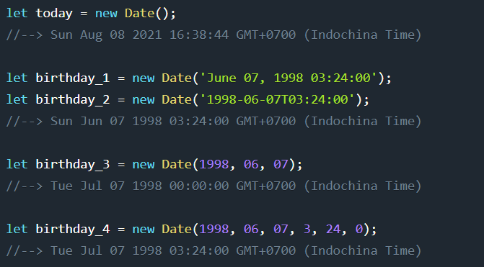
Date Object
NỘI DUNG
Ví dụ
HỌC THỰC TẾ + TUYỂN DỤNG NGAY | NIITHANOI.EDU.VN | 0383.180086

Slide 5
Date Object
NỘI DUNG
Các định dạng của Date:
Short date:
Long date
Full date
ISO date
HỌC THỰC TẾ + TUYỂN DỤNG NGAY | NIITHANOI.EDU.VN | 0383.180086

Slide 6
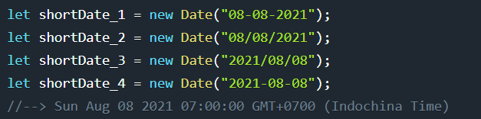
Date Object
NỘI DUNG
Short date:
Có dạng DD/MM/YYYY, DD-MM-YYYY, YYYY/MM/DD hoặc YYYY-MM-DD
HỌC THỰC TẾ + TUYỂN DỤNG NGAY | NIITHANOI.EDU.VN | 0383.180086

Slide 7
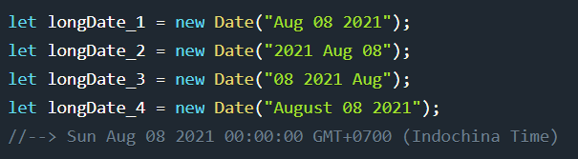
Date Object
NỘI DUNG
Long date:
Có dạng Month DD YYYY, với Month là chữ đầy đủ của tháng hoặc chữ viết tắt của tháng
HỌC THỰC TẾ + TUYỂN DỤNG NGAY | NIITHANOI.EDU.VN | 0383.180086

Slide 8

Date Object
NỘI DUNG
Full date:
Có dạng Day Month DD YYYY với Day và Month là thứ trong tuần và tháng có thể ghi đầy đủ hoặc viết tắt,
HỌC THỰC TẾ + TUYỂN DỤNG NGAY | NIITHANOI.EDU.VN | 0383.180086

Slide 9
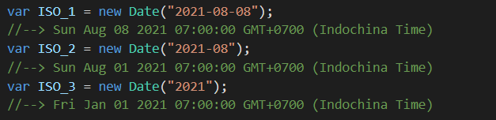
Date Object
NỘI DUNG
ISO date:
Có dạng theo chuẩn ISO 8601: YYYY-MM-DD, YYYY-MM, YYYY
Nếu bạn truyền vào không đủ(ngày, tháng, năm hay giờ, phút, giây) thì mặc định các tham số khác sẽ lấy thời gian nhỏ nhất
HỌC THỰC TẾ + TUYỂN DỤNG NGAY | NIITHANOI.EDU.VN | 0383.180086

Slide 10
Date Object
NỘI DUNG
ISO date:
Có dạng theo chuẩn ISO 8601: YYYY-MM-DD, YYYY-MM, YYYY
Nếu bạn truyền vào không đủ(ngày, tháng, năm hay giờ, phút, giây) thì mặc định các tham số khác sẽ lấy thời gian nhỏ nhất
HỌC THỰC TẾ + TUYỂN DỤNG NGAY | NIITHANOI.EDU.VN | 0383.180086

Slide 11
Date Object
NỘI DUNG
Các hàm Date get thông dụng:
getDate() lấy ngày (1 - 31)
getDay() lấy ngày trong tuần (0-6)
getFullYear() lấy năm đầy đủ (YYYY)
getYear() lấy năm 2 số cuối (YY)
getHours() lấy số giờ (0 - 23)
getMiliSeconds() lấy số mili giây (0 - 999)
getMinutes() lấy số phút (0 - 59)
getMonth() lấy tháng (0 - 11)
getSeconds() lấy số giây (0 - 59)
getTime() thời gian đã được convert sang dạng miliseconds.**
HỌC THỰC TẾ + TUYỂN DỤNG NGAY | NIITHANOI.EDU.VN | 0383.180086

Slide 12
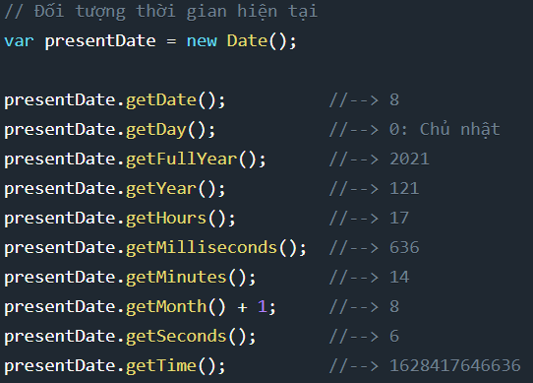
Date Object
NỘI DUNG
Các hàm Date get thông dụng:
HỌC THỰC TẾ + TUYỂN DỤNG NGAY | NIITHANOI.EDU.VN | 0383.180086

Slide 13
Date Object
NỘI DUNG
Các hàm Date set thông dụng:
setDate() thiết lập ngày (1 - 31)
setFullYear() thiết lập năm đầy đủ (YYYY)
setYear() thiết lậpnăm 2 số cuối (YY)
setHours() thiết lập số giờ (0 - 23)
setMiliSeconds() thiết lập số mili giây (0 - 999)
setMinutes() thiết lập số phút (0 - 59)
setMonth() thiết lập tháng (0 - 11)
setSeconds() thiết lập số giây (0 - 59)
setTime() thiết lập thời gian đã được convert sang dạng miliseconds.
HỌC THỰC TẾ + TUYỂN DỤNG NGAY | NIITHANOI.EDU.VN | 0383.180086

Slide 14
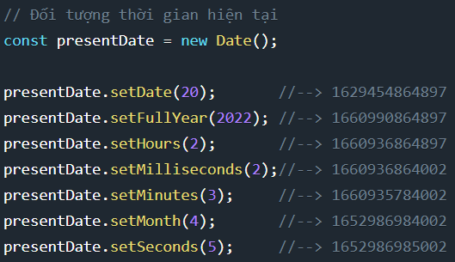
Date Object
NỘI DUNG
Các hàm Date set thông dụng:
HỌC THỰC TẾ + TUYỂN DỤNG NGAY | NIITHANOI.EDU.VN | 0383.180086

Slide 15
Date Object
NỘI DUNG
Các hàm Date set có một số lưu ý:
Hàm set là dùng để khởi tạo, do đó ta cần truyền tham số khi sử dụng
Các hàm này có tác động với nhau, tức là khi ta set sai ngày giờ thì nó sẽ tự động lấy ngày giờ mặc định
Nếu dùng setTime() để set thời gian thì nó sẽ ảnh hưởng tới tất cả giá trị còn lại, bởi vì hàm setTime() là hàm thiết lập thời gian đầy đủ đã chuyển sang định dạng miniseconds.
HỌC THỰC TẾ + TUYỂN DỤNG NGAY | NIITHANOI.EDU.VN | 0383.180086

Slide 16
Demo
NỘI DUNG
Giáo viên demo về sử dụng date cho học viên
HỌC THỰC TẾ + TUYỂN DỤNG NGAY | NIITHANOI.EDU.VN | 0383.180086

Slide 17
Date Object
NỘI DUNG
setTimeout()
Hàm setTimeout() thường được sử dụng nếu bạn muốn hàm của mình thực thi bao nhiêu mili giây kể từ khi gọi hàm.
Cú pháp : setTimeout(expression, timeout);
Expression là đoạn mã JS được thực thi sau khi timeout chạy hết số mili giây đã thiết lập
HỌC THỰC TẾ + TUYỂN DỤNG NGAY | NIITHANOI.EDU.VN | 0383.180086

Slide 18
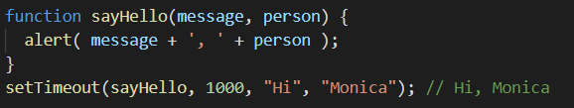
Date Object
NỘI DUNG
setTimeout()
Để dừng hàm này ta có thể sử dụng hàm clearTimeout(myVar)
Trong đó myVar ta gán cho hàm setTimeout()
HỌC THỰC TẾ + TUYỂN DỤNG NGAY | NIITHANOI.EDU.VN | 0383.180086

Slide 19
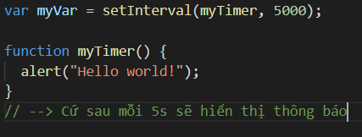
Date Object
NỘI DUNG
setInterval()
Hàm setInterval() cũng được sử dụng nếu bạn muốn hàm của mình thực thi bao nhiêu mili giây. Tuy nhiên setInterval() sẽ lặp lại sau khoảng thời gian thiết lập
Cú pháp: setInterval(expression, interval)
HỌC THỰC TẾ + TUYỂN DỤNG NGAY | NIITHANOI.EDU.VN | 0383.180086

Slide 20
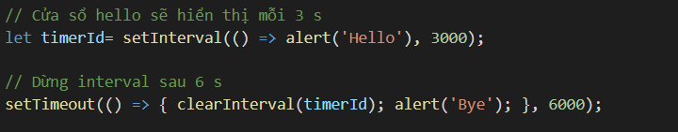
Date Object
NỘI DUNG
setInterval()
Để dừng hoạt động của setInterval(), ta sử dụng hàm clearInterval(timeId)
HỌC THỰC TẾ + TUYỂN DỤNG NGAY | NIITHANOI.EDU.VN | 0383.180086

Slide 21
Demo
NỘI DUNG
Giáo viên demo về setTimeout() và setInterval() cho học viên
HỌC THỰC TẾ + TUYỂN DỤNG NGAY | NIITHANOI.EDU.VN | 0383.180086

Slide 22
DOM
NỘI DUNG
DOM (Document Object Model):
Là một giao diện lập trình ứng dụng (API)
Biểu diễn cấu trúc đại diện của văn bản HTML
Cho phép JavaScript truy cập vào các phần tử HTML (HTML element) và CSS Styles để tùy biến chúng
HỌC THỰC TẾ + TUYỂN DỤNG NGAY | NIITHANOI.EDU.VN | 0383.180086

Slide 23
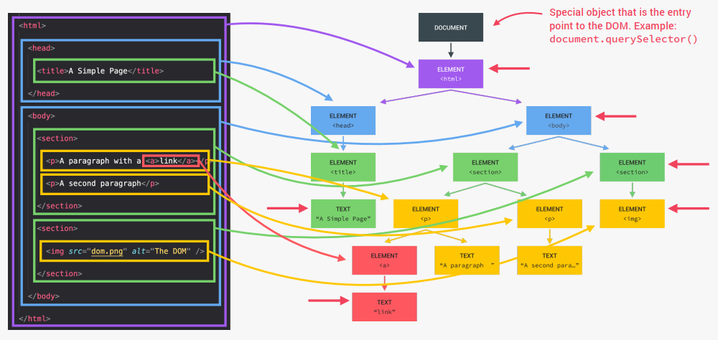
DOM
NỘI DUNG
HỌC THỰC TẾ + TUYỂN DỤNG NGAY | NIITHANOI.EDU.VN | 0383.180086

Slide 24
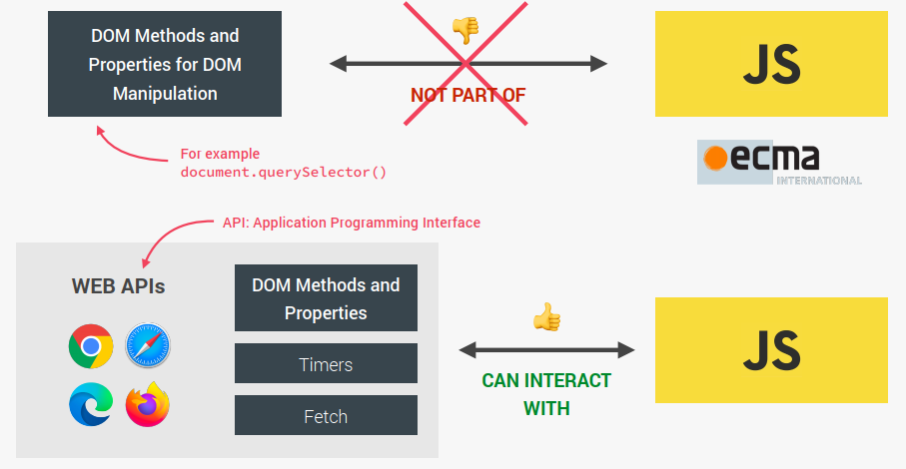
DOM
NỘI DUNG
DOM không phải là một phần của JavaScript, nó là một phần của WEB API
HỌC THỰC TẾ + TUYỂN DỤNG NGAY | NIITHANOI.EDU.VN | 0383.180086

Slide 25
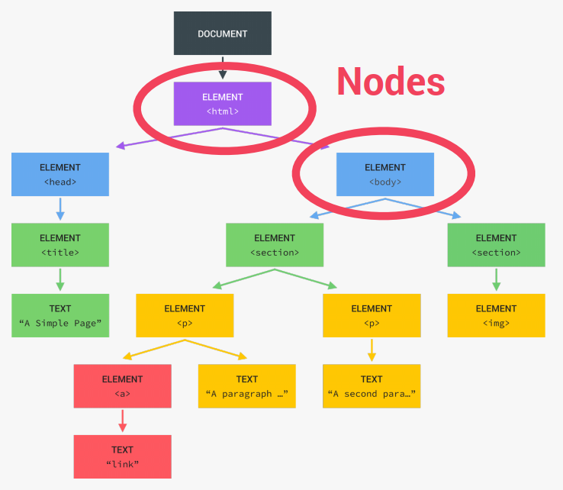
DOM
NỘI DUNG
Cây cấu trúc trong DOM
HỌC THỰC TẾ + TUYỂN DỤNG NGAY | NIITHANOI.EDU.VN | 0383.180086

Slide 26
DOM
NỘI DUNG
Cây cấu trúc trong DOM
Mỗi một thành phần được coi là 1 Node
Các phần tử khác nhau sẽ được phân loại node khác nhau nhưng quan trọng nhất có 3 loại:
Document Node (Nút gốc): thường biểu diễn bởi tag <html>
Element Node (Nút phần tử): biểu thị cho 1 phần tử html
Text Node (Nút văn bản): đoạn ký tự trong thẻ html
HỌC THỰC TẾ + TUYỂN DỤNG NGAY | NIITHANOI.EDU.VN | 0383.180086

Slide 27
DOM
NỘI DUNG
Cây cấu trúc trong DOM
Quan hệ giữa các node:
Document Node luôn luôn là node đầu tiên
Tất cả các node (trừ document node) đều có 1 node cha (parent)
Một node có thể không có hoặc có một, nhiều node con (child)
Những node anh em (siblings) thì có cùng node cha
Trong node anh em (siblings), nút đầu tiên là firstChild và nút cuối cùng là lastChild
HỌC THỰC TẾ + TUYỂN DỤNG NGAY | NIITHANOI.EDU.VN | 0383.180086

Slide 28
DOM
NỘI DUNG
Cây cấu trúc trong DOM
Mỗi node đều có 6 thuộc tính quan hệ để giúp ta truy xuất gián tiếp theo vị trí của node:
Node.parentNode: tham chiếu đến node cha của node hiện tại
Node.childNodes: mảng các node con của node hiện tại
Node.firstChild: tham chiếu đến node con đầu tiên
Node.lastChild: tham chiếu đến node con cuối cùng
Node.nextSibling: tham chiếu đến node anh em tiếp theo, nằm sau node hiện tại
Node.previousSibling: tham chiếu đến node anh em trước đó, nằm trước node hiện tại
HỌC THỰC TẾ + TUYỂN DỤNG NGAY | NIITHANOI.EDU.VN | 0383.180086

Slide 29
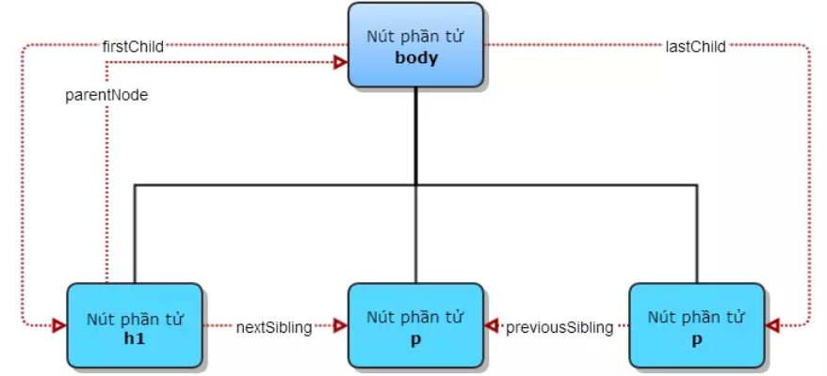
DOM
NỘI DUNG
Quan hệ giữa các Node
HỌC THỰC TẾ + TUYỂN DỤNG NGAY | NIITHANOI.EDU.VN | 0383.180086

Slide 30
DOM
NỘI DUNG
Cách lấy một phần tử HTML để tương tác, ta có thể sử dụng các cách sau:
Sử dụng Id của phần tử HTML
Sử dụng tag name của phần tử HTML
Sử dụng class name của phần tử HTML
Sử dụng CSS selectors
Sử dụng tập hợp HTML object
HỌC THỰC TẾ + TUYỂN DỤNG NGAY | NIITHANOI.EDU.VN | 0383.180086

Slide 31
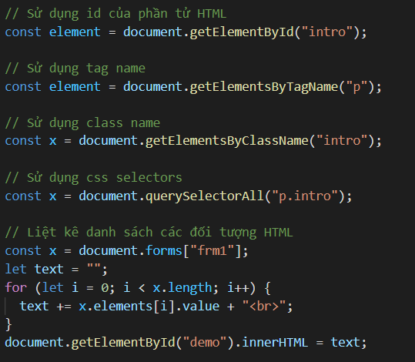
DOM
NỘI DUNG
HỌC THỰC TẾ + TUYỂN DỤNG NGAY | NIITHANOI.EDU.VN | 0383.180086

Slide 32
DOM
NỘI DUNG
Trong DOM, tất các các thành phần HTML được định nghĩa là các object
Mỗi một object thì có các thuộc tính (properties) và các phương thức (methods)
Một thuộc tính là một giá trị ta có thể tùy biến với các set hoặc get (như thay đổi các nội dung của phần tử HTML)
Một phương thức là một hành động mà ta dùng để tác động đến (như thêm hoặc xóa một phần tử HTML)
HỌC THỰC TẾ + TUYỂN DỤNG NGAY | NIITHANOI.EDU.VN | 0383.180086

Slide 33
DOM
NỘI DUNG
Một số thuộc tính dùng để thay đổi các thành phần của HTML
Thay đổi nội dung bên trong HTML
element.innerHTML = “new html content”
Thay đổi giá trị attribute của phần tử
element.attribute = ‘’new value”
Thay đổi style của phần tử
element.style.property = “new style”
Thay đổi hoặc thêm attribute cho phần tử
element.setAttribute(attribute, value)
HỌC THỰC TẾ + TUYỂN DỤNG NGAY | NIITHANOI.EDU.VN | 0383.180086

Slide 34
DOM
NỘI DUNG
Một số phương pháp dùng để thêm, xóa các thành phần của HTML
Document.createElement(element): Tạo một thành phần HTML
Document.removeChild(element): Xóa một thành phần HTML
Document.appendChild(element): Thêm một thành phần con HTML
Document.replace(new, old): Thay thế một thành phần HTML
HỌC THỰC TẾ + TUYỂN DỤNG NGAY | NIITHANOI.EDU.VN | 0383.180086

Slide 35
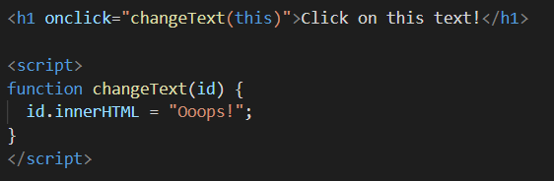
DOM
NỘI DUNG
HTML DOM cho phép JavaScript tương tác với các sự kiện trong HTML:
Các sự kiện như: người dùng di chuột đến đến phần tử HTML, người dùng click chuột vào phần tử HTML, v.v…
Ví dụ:
HỌC THỰC TẾ + TUYỂN DỤNG NGAY | NIITHANOI.EDU.VN | 0383.180086

Slide 36
DOM
NỘI DUNG
HTML DOM cho phép JavaScript tương tác với các sự kiện trong HTML:
Các sự kiện thường dùng:
Khi người dùng click chuột/giữ/thả chuột: onclick/onmousedown/onmouseup
Khi người dùng vào và thoát khỏi trang: onload/onunload
Khi dữ liệu trong input thay đổi: onchange
Khi người dùng di chuột vào hoặc ra khỏi phần tử: onmouseover/onmouseout
HỌC THỰC TẾ + TUYỂN DỤNG NGAY | NIITHANOI.EDU.VN | 0383.180086

Slide 37
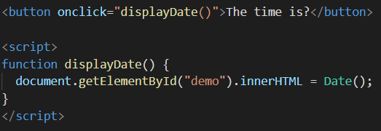
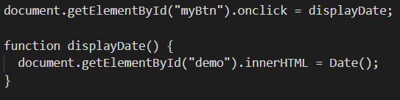
DOM
NỘI DUNG
Các cách gắn sự kiện cho phần tử HTML
Sử dụng attribute của phần tử HTML:
Sử dụng HTML DOM bằng JavaScript:
HỌC THỰC TẾ + TUYỂN DỤNG NGAY | NIITHANOI.EDU.VN | 0383.180086

Slide 38
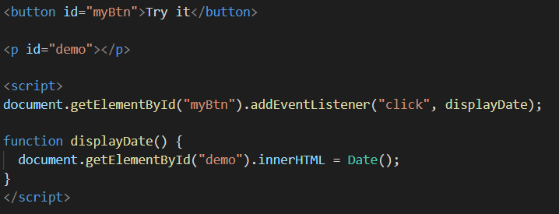
DOM
NỘI DUNG
Sử dụng DOM EventListener
Phương thức addEventListener() gắn code xử lý sự kiện dựa trên sự kiện khai báo của thành phần HTML chỉ định
HỌC THỰC TẾ + TUYỂN DỤNG NGAY | NIITHANOI.EDU.VN | 0383.180086

Slide 39
DOM
NỘI DUNG
Sử dụng DOM EventListener
Có thể thêm nhiều sự kiện cho một thành phần
Có thể thêm nhiều cách xử lý cho cùng một loại sự kiện trên một thành phần
Có thể lắng nghe sự kiện cho bất cứ một object DOM nào ngoài các thành phần HTML. Ví dụ window object
Có thể dễ dàng loại bỏ event listener bằng cách sử dụng phương thức removeEventListener()
HỌC THỰC TẾ + TUYỂN DỤNG NGAY | NIITHANOI.EDU.VN | 0383.180086

Slide 40
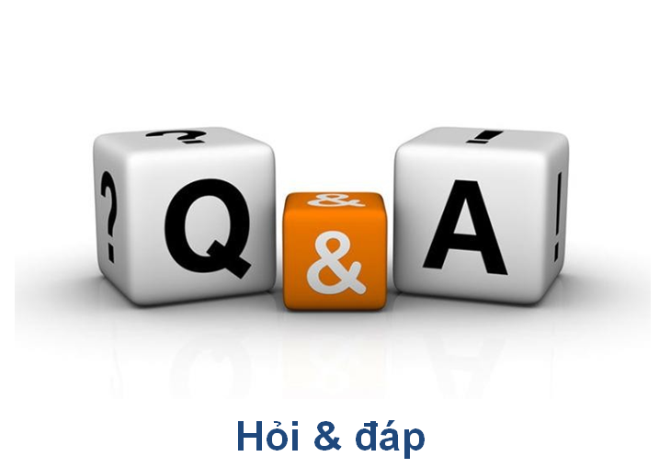
HỌC THỰC TẾ + TUYỂN DỤNG NGAY | NIITHANOI.EDU.VN | 0383.180086

